Slide 1
Презентация Проекта
“In the Nolands”

Slide 2
Резюме проекта
Название проекта: Альфа версия визуальной новеллы «In the Noland»
Место/сфера реализации: Gamedev
Команда проекта
Туркин А. И.
Ревякин Д.В.
Тихонов И.К.
Барматин Е.Е.
Былинкина Ю.К.

Slide 3
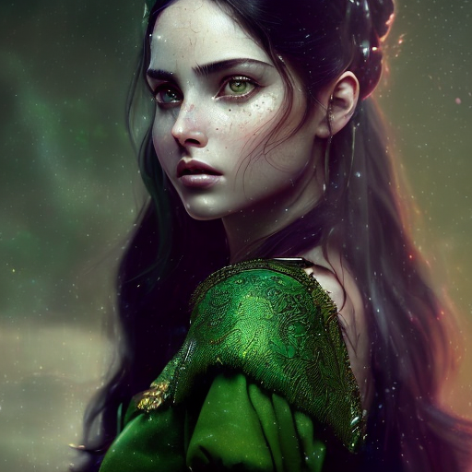


Примеры спрайтов и общего сеттинга

Slide 4
Цель и задачи проекта Разработать альфа-версию визуальной новеллы, используя движок “Renpi” и нейросети для генерации изображений, за 3 месяца.
Описание проекта
Проект представляет собой создание альфа-версии видео игры с демонстрацией возможностей команды для последующей онлайн публикации и привлечения инвесторов.
Требования к проекту и продукту
Реализация альфа-версии визуальной новеллы к срокам окончания проекта. Отсутствие ошибок в тексте, спрайты в одной стилистике.

Slide 5
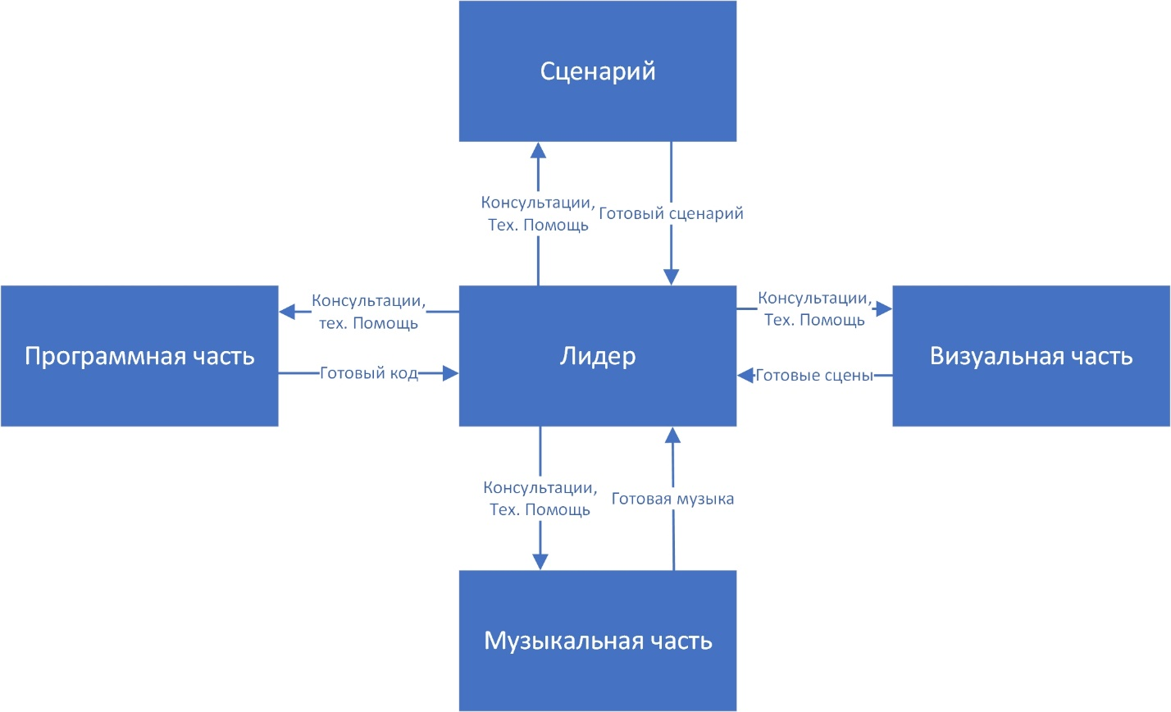
Процедуры сотрудничества между участниками проекта

Slide 6
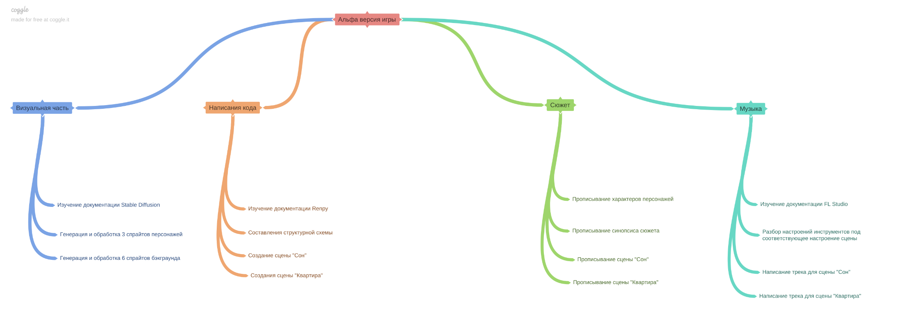
Иерархическая структура работ проекта

Slide 7
Диаграмма Ганта

Slide 8
Заключение и выводы
1. Благодаря этой работе мы научились достигать более высоких целей в меньшее время. 2. Мы поняли, как правильно определить расходы и риски, а также как принимать наилучшие решения. 3. Мы осознали, насколько важно грамотно распределить и координировать работу команды. 4. Мы научились адаптироваться к изменениям в процессе разработки проекта.

